Slide 1



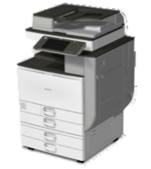

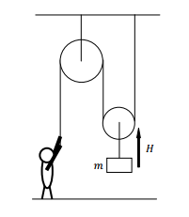
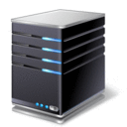

システム名：手描きで物理実験シミュレーター（仮）
学校名
電気通信大学
東京学芸大学
チーム名
レッドインパルス
使用機器
複合機 プロジェクタ サーバ
概要
◆ 複合機を使って、手描きの絵から物理シミュレーションを生成するシステム
ピタゴラスイッチのような複雑なシステムを紙面に手書きして、複合機に読み取らせます。
外部サーバで処理を行い、WEB上に物理エンジンでシュミレートさせた動画として描画します。
動画のリンクをQRコードで発行し、スマートフォンからいつでも視聴可能。
学習支援ツールとして様々な面で活用できます
-幼稚園向けのお手軽ピタゴラ装置
-高校生が物理法則を感覚的に理解する手助け
システム概要
閲覧用QRコード
カメラアプリ
で撮影
QRコードを発行
スマートフォンなど
URLを取得
いつでも視聴可能
スキャン
1.物体認識
2.物理エンジンに
よる描画
画像を送信
手描きの絵
MFP
外部サーバ

